Slide 1

TRƯỜNG TIỂU HỌC HÒA NGHĨA
Môn : Tiếng việt
Lớp: 3E
Bài:
Nghe – viết: Chim chích bông
GV: Bùi Thanh Vân

Slide 2





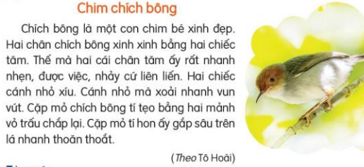


Thứ ba ngày 11 tháng 2 năm 2025
Tiếng Việt
Nghe – viết: Chim chích bông

Slide 3
Thứ ba ngày 11 tháng 2 năm 2025
Tiếng Việt
Nghe – viết: Chim chích bông
Chích bông là một con chim bé xinh đẹp. Hai chân chích bông xinh xinh bằng hai chiếc tăm. Thế mà hai cái chân tăm ấy rất nhanh nhẹn, được việc, nhảy cứ liên liến. Hai chiếc cánh nhỏ xíu. Cánh nhỏ mà xoải nhanh vun vút. Cặp mỏ chích bông tí tẹo bằng hai mảnh vỏ trấu chắp lại. Cặp mỏ tí hon ấy gắp sâu trên lá nhanh thoăn thoắt.
(Theo Tô Hoài)
- liên liến: (nhảy) rất nhanh và liên tiếp không ngừng
* Luyện viết từ khó.
- liên liến, nhanh nhẹn, nhỏ xíu, xoải nhanh vun vút,trắp lại, nhanh thoán thoắt,...

Slide 4
Thứ ba ngày 11 tháng 2 năm 2025
Tiếng Việt
Nghe – viết: Chim chích bông
Chích bông là một con chim bé xinh đẹp. Hai chân chích bông xinh xinh bằng hai chiếc tăm. Thế mà hai cái chân tăm ấy rất nhanh nhẹn, được việc, nhảy cứ liên liến. Hai chiếc cánh nhỏ xíu. Cánh nhỏ mà xoải nhanh vun vút. Cặp mỏ chích bông tí tẹo bằng hai mảnh vỏ trấu chắp lại. Cặp mỏ tí hon ấy gắp sâu trên lá nhanh thoăn thoắt.
(Theo Tô Hoài)

Slide 5





Slide 6

* Bài tập 2(26). Viết vào vở các địa danh có trong đoạn văn dưới đây
Vườn Quốc gia Cúc Phương là một khu bảo tồn thiên nhiên thuộc ba tỉnh: Ninh Bình, Hòa Bình, Thanh Hóa. Đây là vườn quốc gia đầu tiên tại Việt Nam. Trung tâm vườn đặt tại xã Cúc Phương, huyện Nho Quan, tỉnh Ninh Bình. Vườn có hệ thực vật, động vật phong phú. Nhiều loài động vật, thực vật có nguy cơ tuyệt chủng cũng được bảo tồn tại đây.
(Lâm Anh)

Slide 7

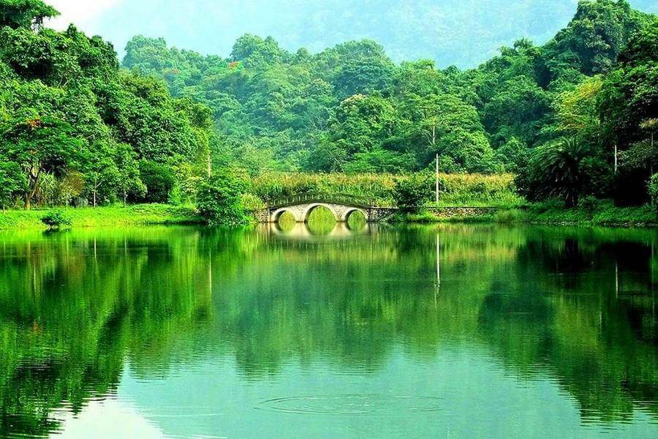
Vườn Quốc gia Cúc Phương

Slide 8
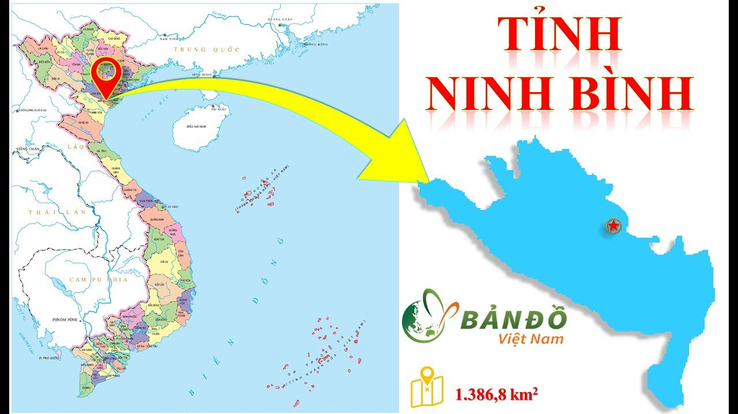
Các địa danh có trong đoạn văn

Slide 9
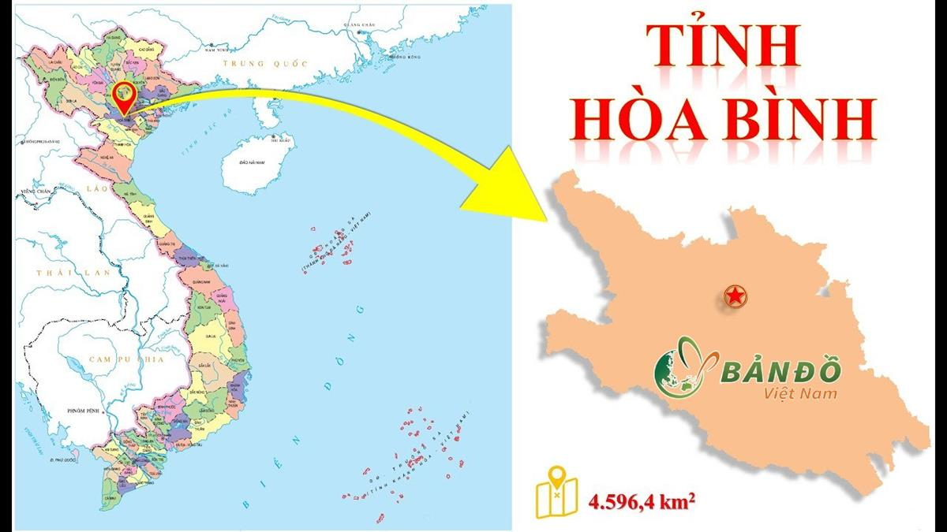

Slide 10
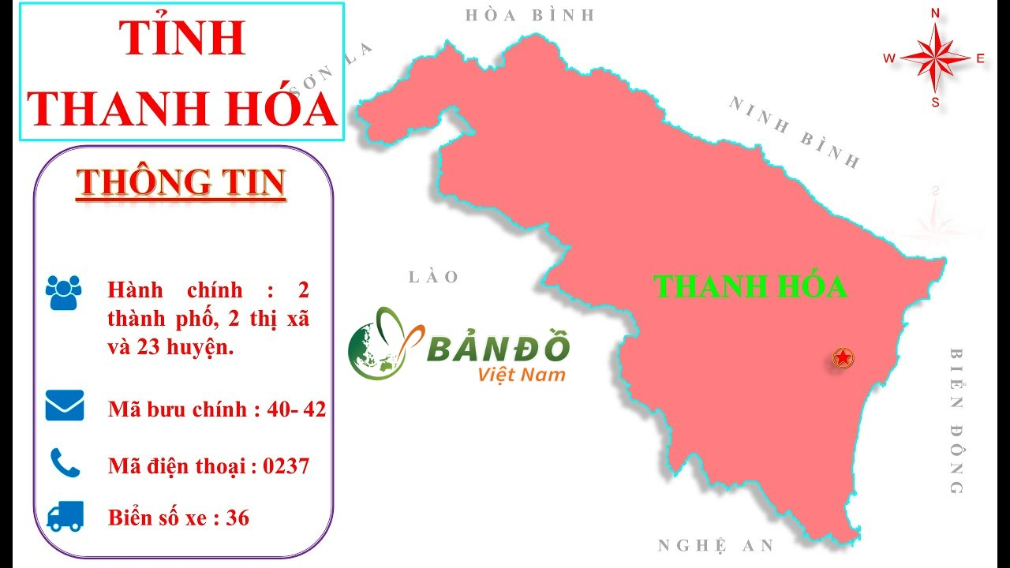

Slide 11
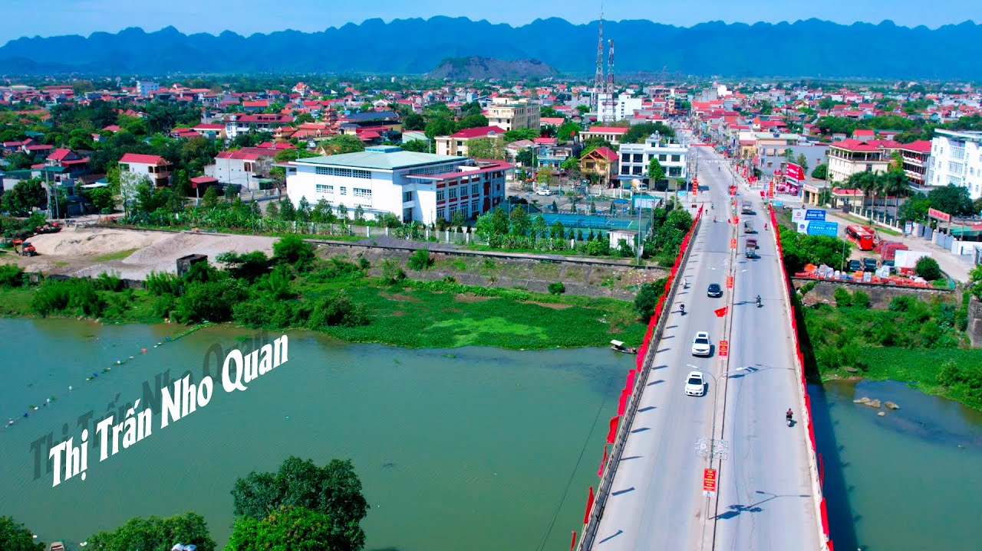
Nho Quan

Slide 12

Thứ Ba ngày 30 tháng 1 năm 2024
Tiếng Việt
Nghe – viết: Chim chích bông.
* Bài tập 2(26). Viết vào vở các địa danh có trong đoạn văn dưới đây
Vườn Quốc gia Cúc Phương là một khu bảo tồn thiên nhiên thuộc ba tỉnh: Ninh Bình, Hòa Bình, Thanh Hóa. Đây là vườn quốc gia đầu tiên tại Việt Nam. Trung tâm vườn đặt tại xã Cúc Phương, huyện Nho Quan, tỉnh Ninh Bình. Vườn có hệ thực vật, động vật phong phú. Nhiều loài động vật, thực vật có nguy cơ tuyệt chủng cũng được bảo tồn tại đây.
(Lâm Anh)
* Các địa danh: Cúc Phương ,Ninh Bình, Hòa Bình, Thanh Hóa, Việt Nam, Cúc Phương, Nho Quan, Ninh Bình.
(Lâm Anh)

Slide 13

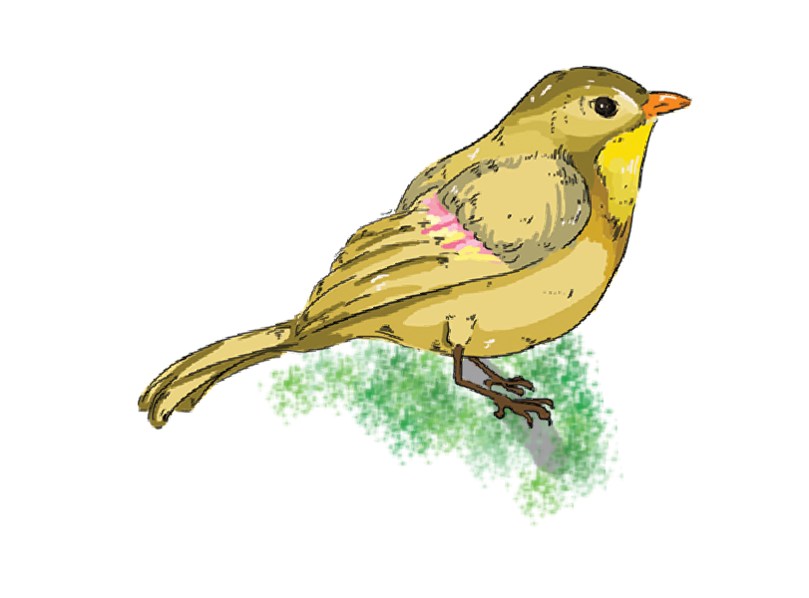
Câu 3
a. Chọn iêu hoặc ươu thay cho
- Cứ chiều chiều, bầy hươu lại rủ nhau ra suối uống nước.
- Buổi sáng, tiếng chim khướu lảnh lót khắp rừng.
- Mặt trời chiếu những tia nắng ấm áp xuống vườn cây.

Slide 14
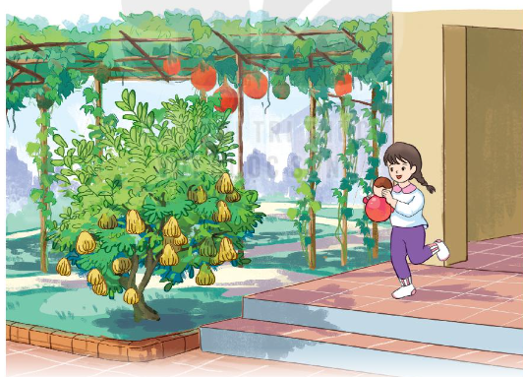
b. Tìm và gọi tên các sự vật có tiếng chứa vần ât hoặc âc trong tranh
Vần âc:
Giàn gấc
Bậc thềm
Vần ât:
Đôi tất
lật đật
phật thủ

Slide 15

CHÀO CÁC EM!
Notes:
15

